Slide 1


Te formálod a tested, mi a fehérjédet!
Since 2024 © Arteglaive

Slide 2



Slide 3

Arató András
Vállalkozás ötlet
Üzletkötő/Tárgyalópartner
Kapcsolatépítés
Piackutatás

Slide 4

Szudor Tamás
Marketing
PR feladatok
Közösségi média
Pénzügyi feladatok

Slide 5

Takács Zoltán
Weboldal kezelés
Design tervek kidolgozása
Szerver üzemeltetés

Slide 6



Slide 7

Mit csinálunk?
Elérhető áron olyan fehérjét, illetve egyéb táplálék kiegészítő termékeket nyújtunk a vásárlóink számára, amelyek személyre szabva segítik hozzá a fogyasztót az álom fizikuma elérésében.

Slide 8
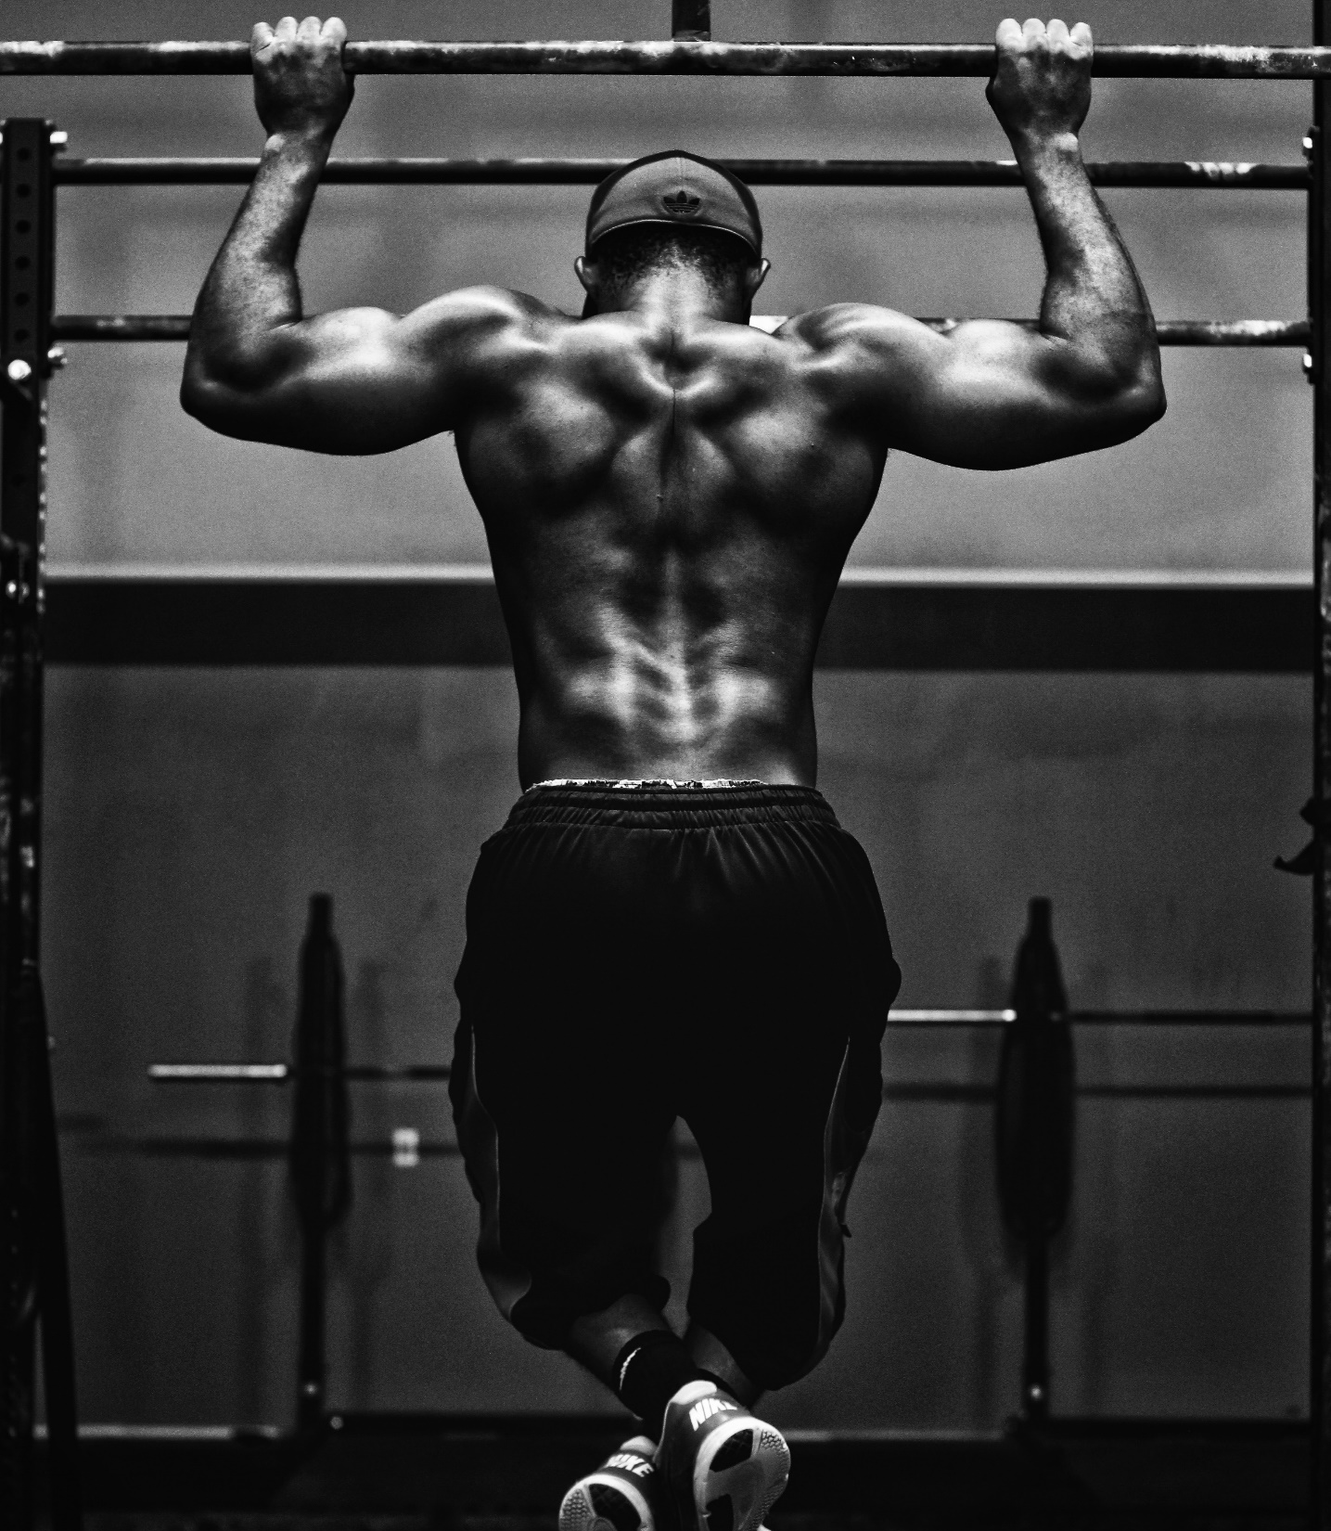
Hogyan működik cégünk?
Az álltalunk kínált termék sok lépésen át kerül a megrendelő kezébe.
Ezek azok a folyamatok, amivel nem csak termékünk tökéletességét, hanem a fogyasztó teljes elégedettségét garantálni tudjuk.
Fontos számunkra, hogy ne csak egy újabb fehérjeóriás cég legyünk a piacon, de valami újat és egyedit alkossunk.
Az ötletet minden tulajdonos saját gyermekeként óvja, fejleszti, és ad meg mindent azért, hogy tökéletes lehessen.

Slide 9

Üzemünkből a shaker-ekbe
Avagy hogyan készül, és jut el a megrendelés a vásárlóhoz
Megrendelés: Weboldalunk kész minden szükséges információt megadni a rendelőnek, hogy a terméke olyan legyen, mellyel a vásárló több mint elégedett.
Feldolgozás: Amint egy rendelés leadásra kerül, rendszerünk azonnal az üzembe továbbítja, ahol már másnap elkészül a kért termék.
Gyártás: Üzemünkben Minden gyártási folyamatot szakemberek végeznek, és a legjobb alapanyagokat használjuk, A legkorszerűbb technológiával.
Minőségbiztosítás: Törekedünk a tökéletességre. Figyelünk a rendelésben megjegyzett esetleges allergiákra, intoleranciákra, és odafigyelünk, hogy nem kívánt anyag semmiképp ne kerülhessen a termékbe, illetve minden gyártás előtt ellenőrizzük az alapanyagok minőségét és lejáratát.
Csomagolás, Szállítás: Csomagolás során is első számunkra a higiénia. A kész termék úgy kerül csomagolásra, hogy ahhoz emberi kéz nem ér hozzá. A becsomagolt terméket egyenesen a megrendelő álltál megadott címre szállítjuk, nem áll raktárban.

Slide 10



Slide 11






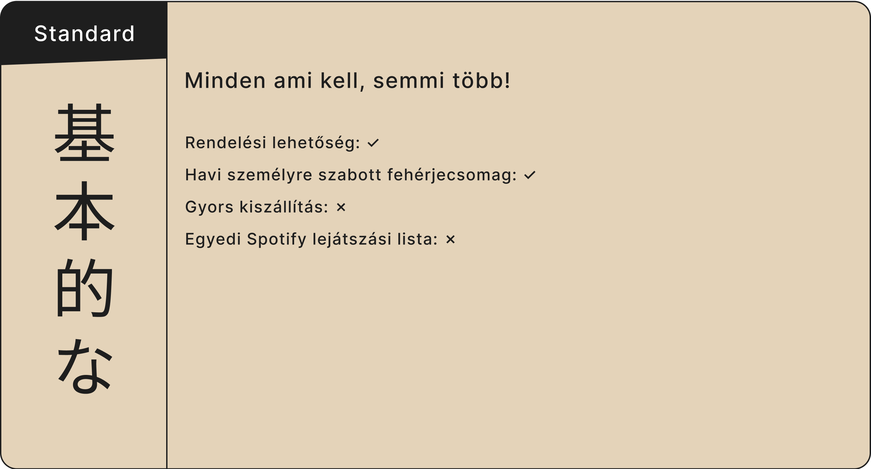

Slide 12

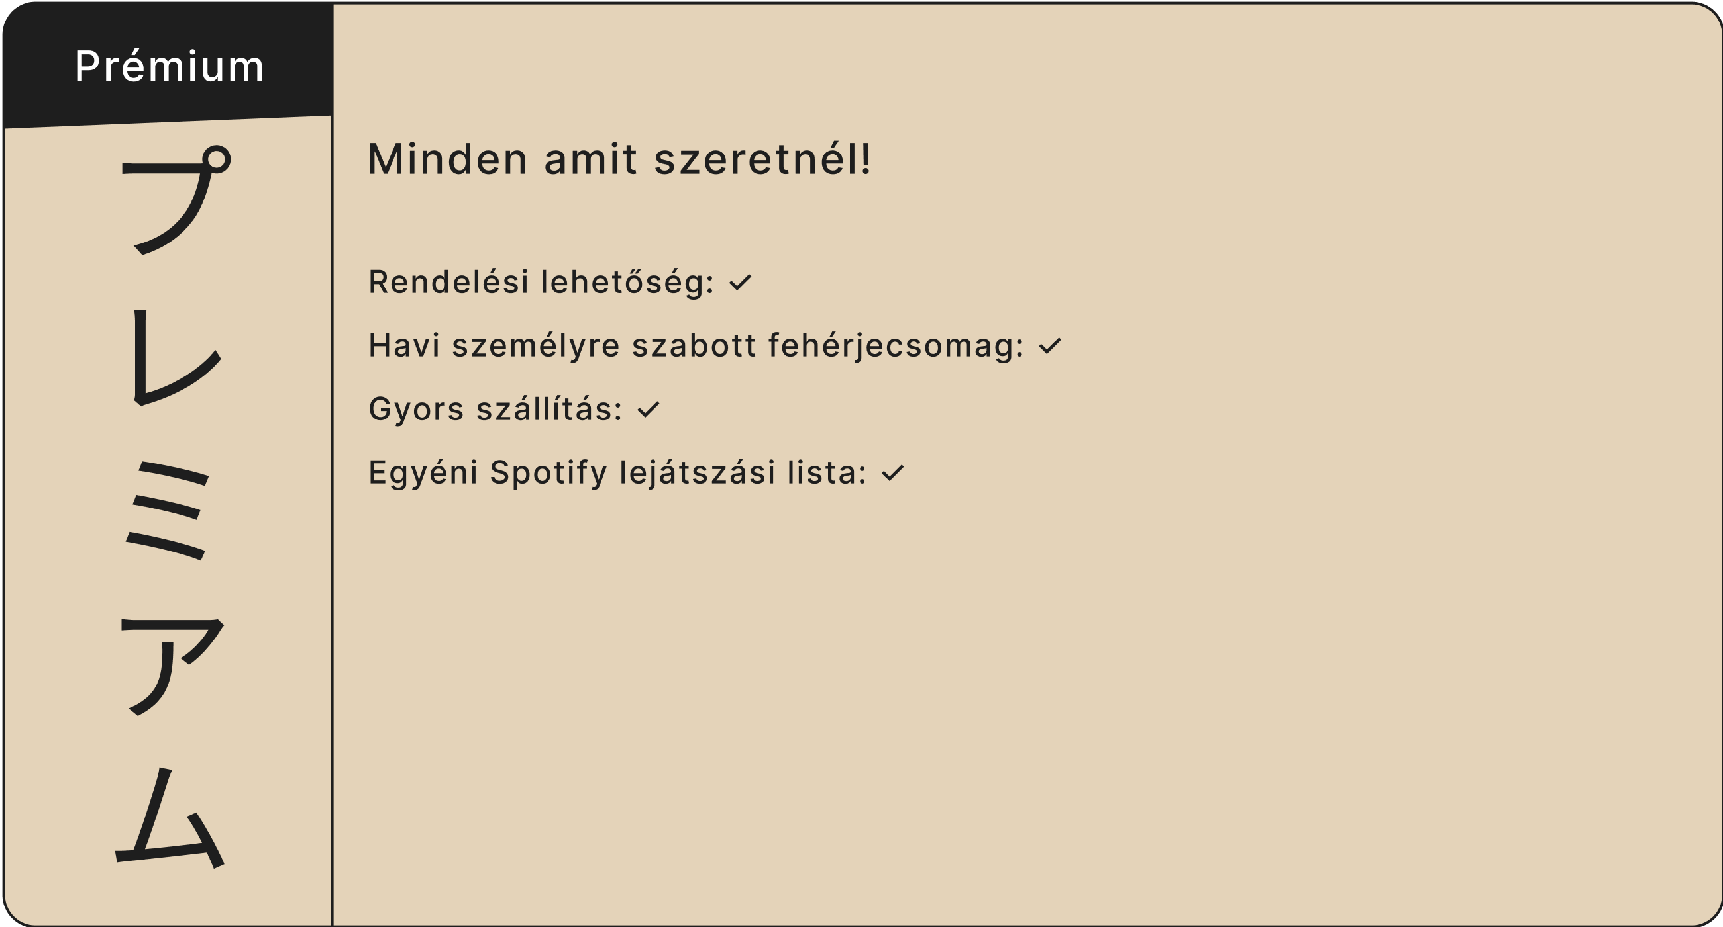

Slide 13



Slide 14
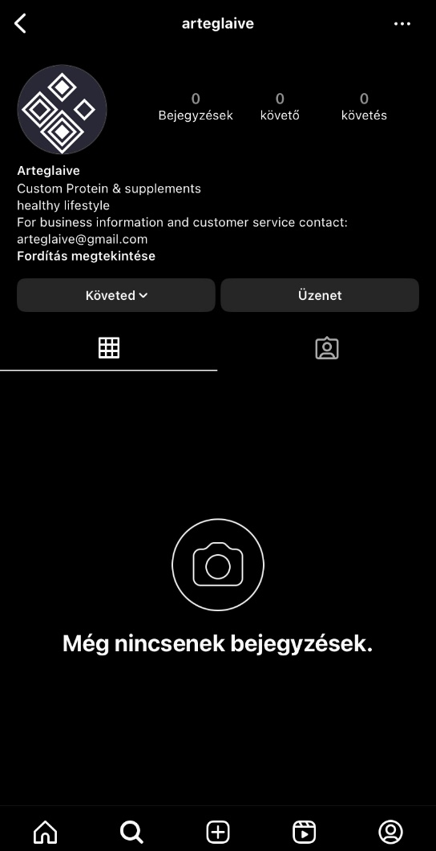
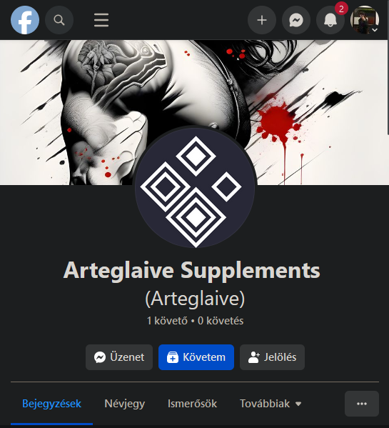
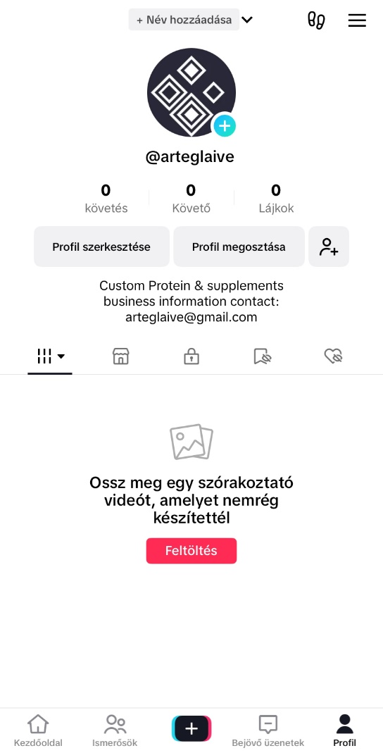
Közösségi média és marketing
Instagram
Facebook
Tiktok
Cégünk hisz a közösségi média erejében. Ahelyett, hogy egy kisebb vagyont költenénk televíziós, rádiós vagy akár hirdetőtáblás reklámokra, mi inkább a legfelkapottabb platformokon hirdetünk igényes és figyelemfelkeltő képekkel, videókkal vagy promóciókkal. A hirdetések mind ingyenesek, és teljesen célközönségünkhöz juttatja termékeink. Ez a forma rugalmas, alkalmas ismeretterjesztésre, és egy kapcsolódási pont vásárlóinkkal.

Slide 15
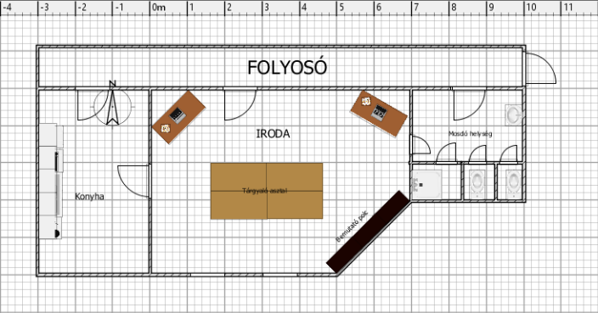
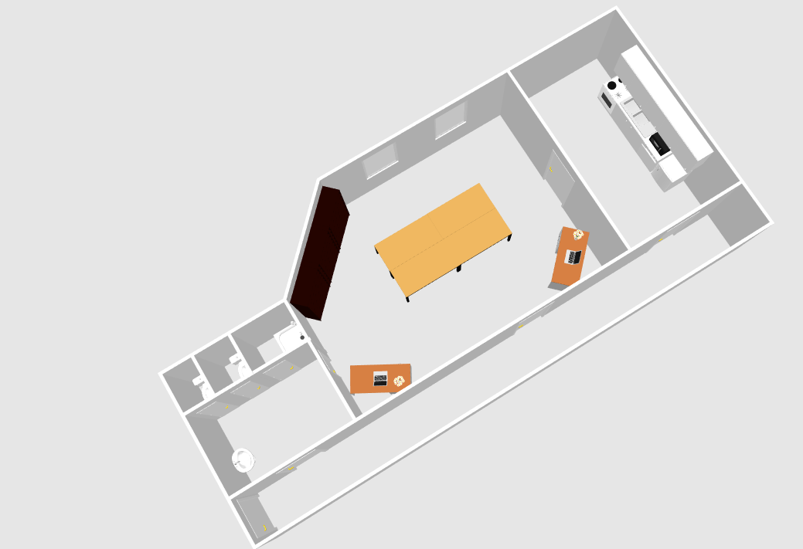
Irodánk

Slide 16
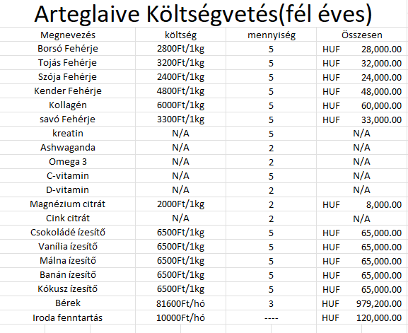
Költségvetési terveink

Slide 17
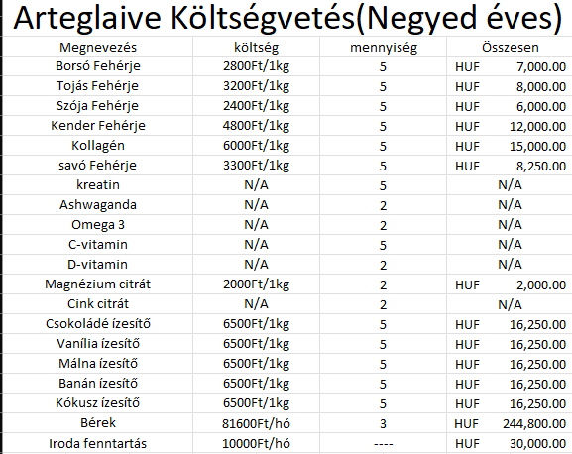
Költségvetési terveink

Slide 18
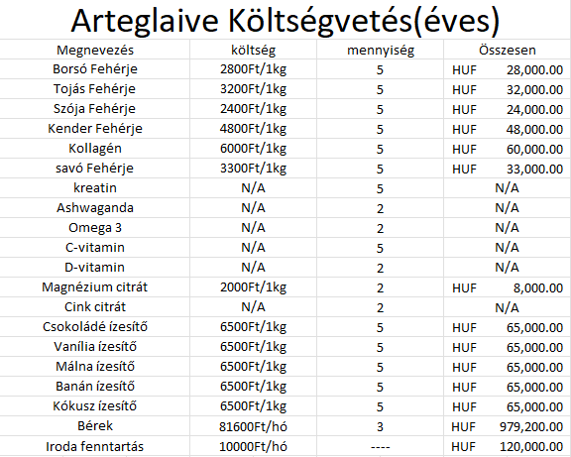
Költségvetési terveink

Slide 19
Köszönjük a Figyelmet!
Készítette: A Figyma csapata

